Slide 1
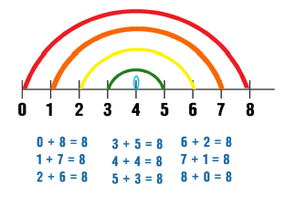
МУНИЦИПАЛЬНОЕ БЮДЖЕТНОЕ ДОШКОЛЬНОЕ ОБРАЗОВАТЕЛЬНОЕ УЧРЕЖДЕНИЕ ДЕТСКИЙ САД КОМБИНИРОВАННОГО ВИДА №11 «РОДНИЧОК»
ГОРОДА ТИХОРЕЦКА МУНИЦИПАЛЬНОГО ОБРАЗОВАНИЯ ТИХОРЕЦКИЙ РАЙОН
Радужная арифметика:
учим состав числа
Подготовила
воспитатель Марьенкова Ирина Ивановна
2025 год

Slide 2
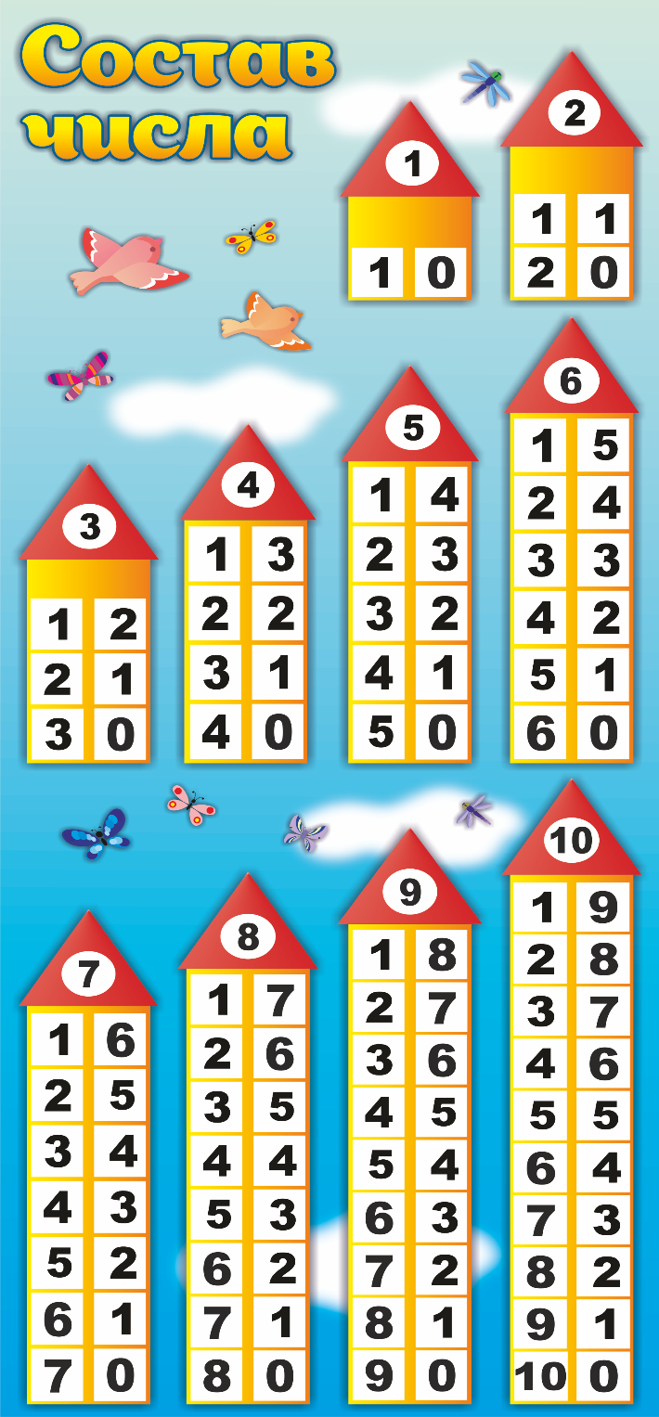
Цель: совершенствовать знания о составе изученных чисел. Формировать умение представлять числа в виде суммы двух слагаемых (на основе наглядности).
Задачи:
-развивать представления детей о составе числа;
-закреплять умение соотносить число с цифрой;
-упражнять детей в умении раскладывать число на два меньших и составлять из двух меньших большее;
-побуждать детей находить разные варианты при составлении числа из двух меньших;
-развивать память, зрительное восприятие, внимание, уметь делать логические умозаключения;
-воспитывать интерес к играм математического содержания.

Slide 3
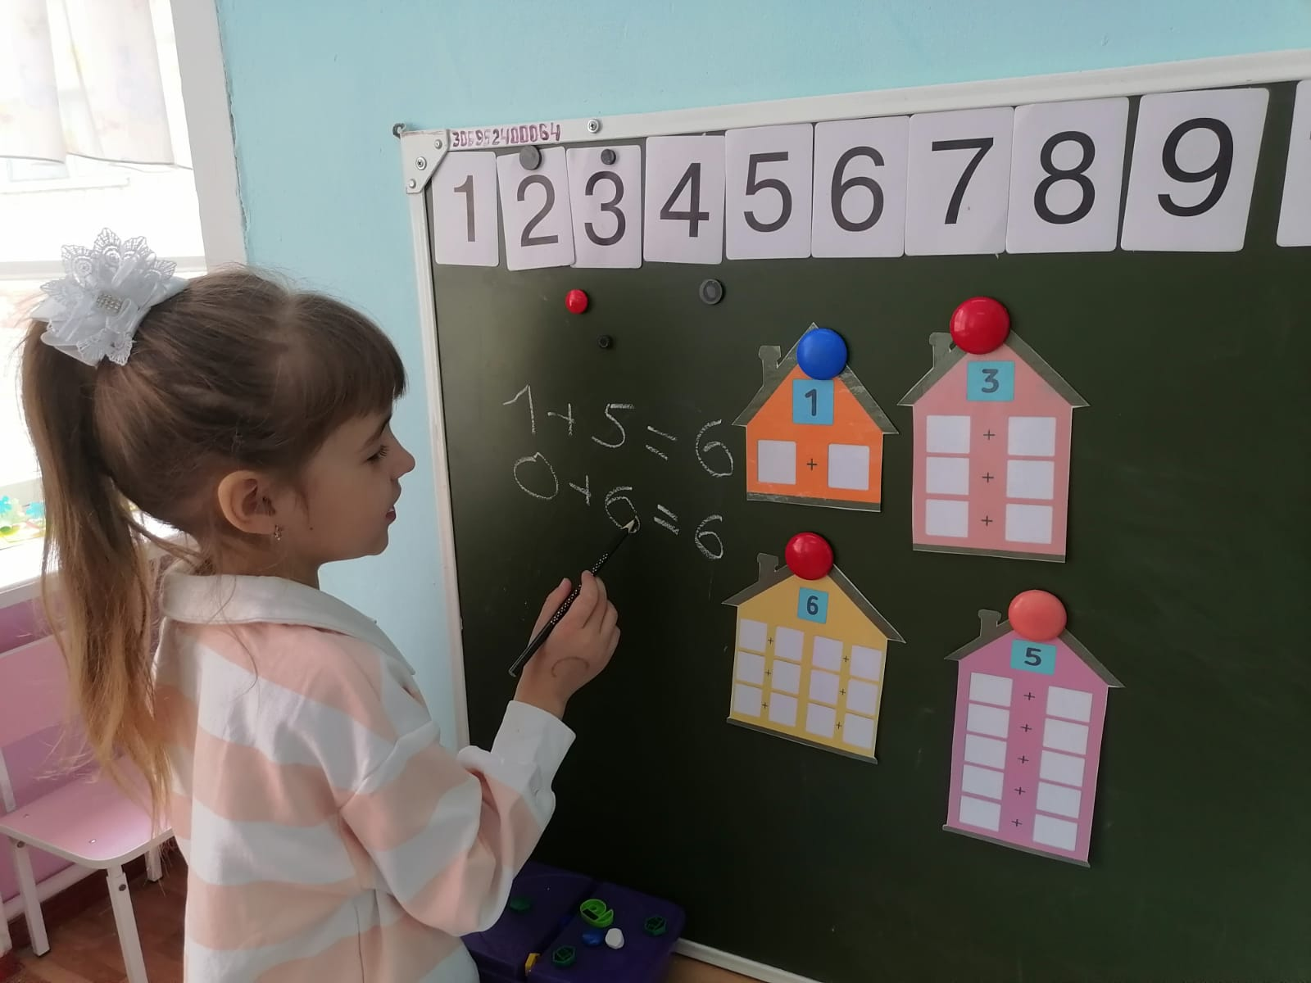
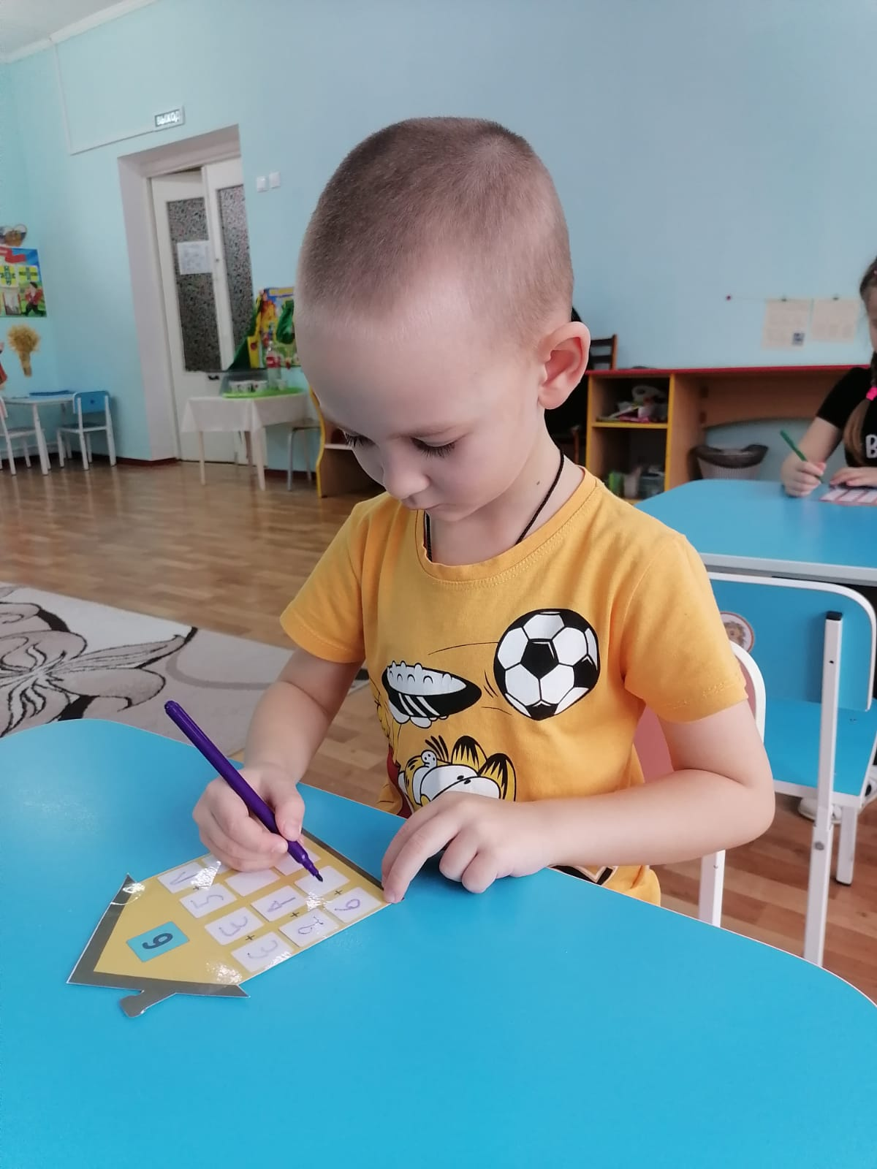
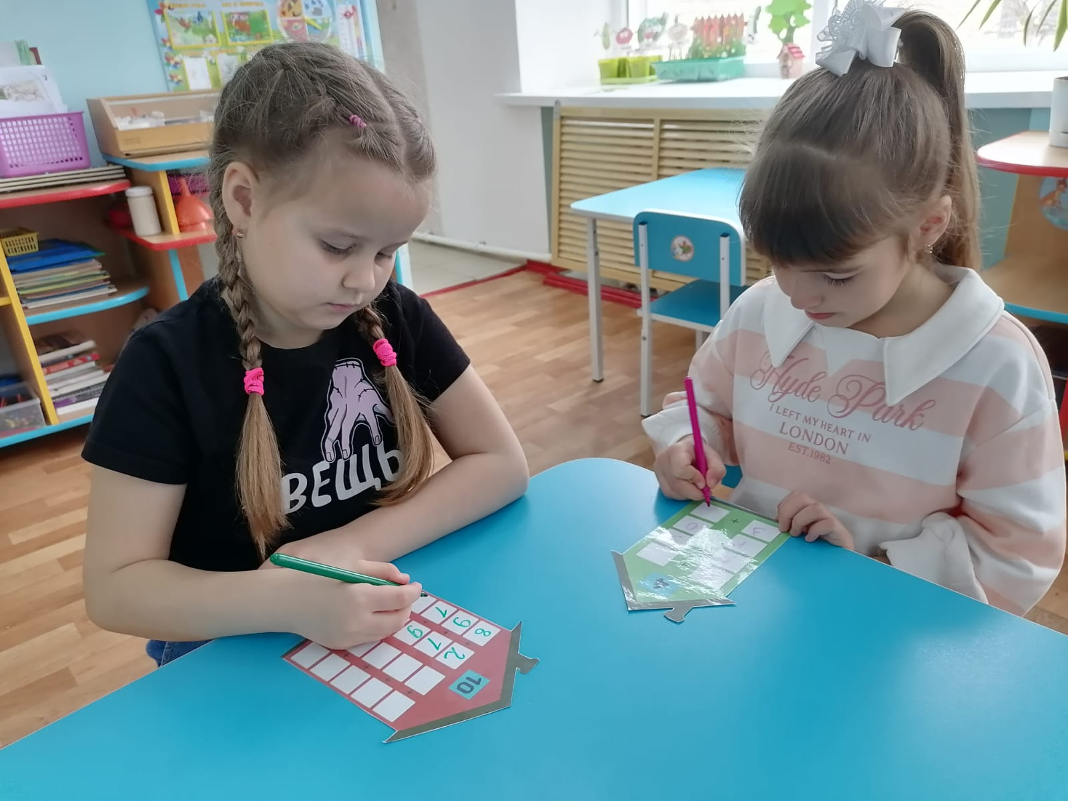

Slide 4
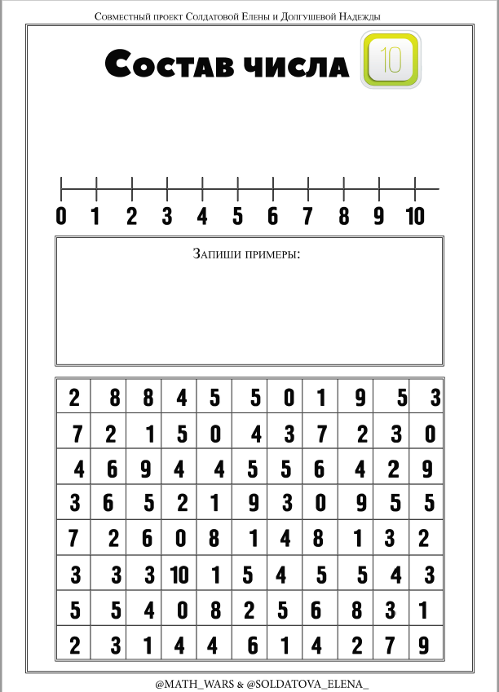
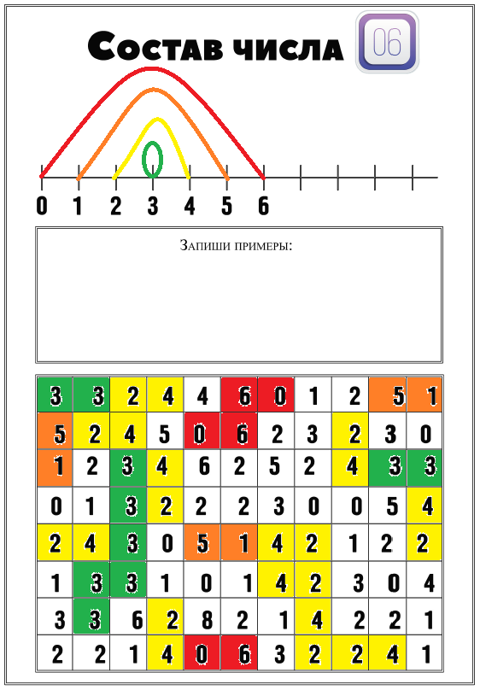

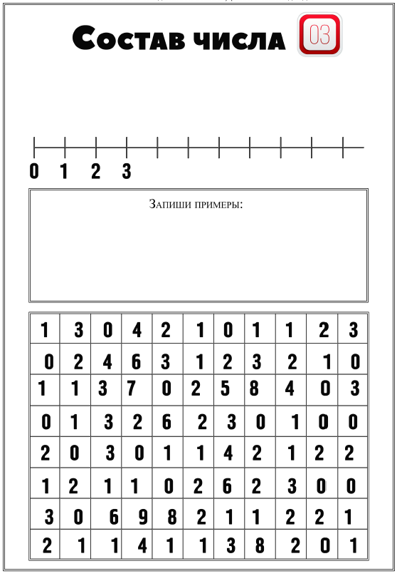

Slide 5
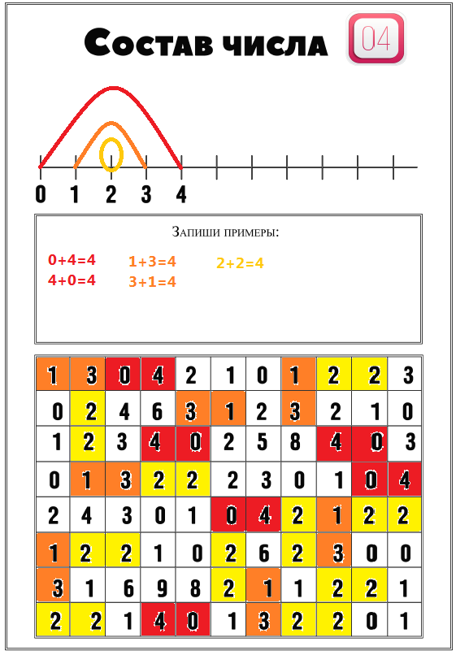
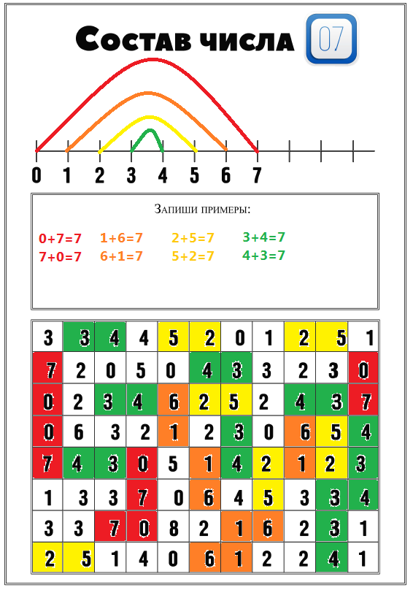
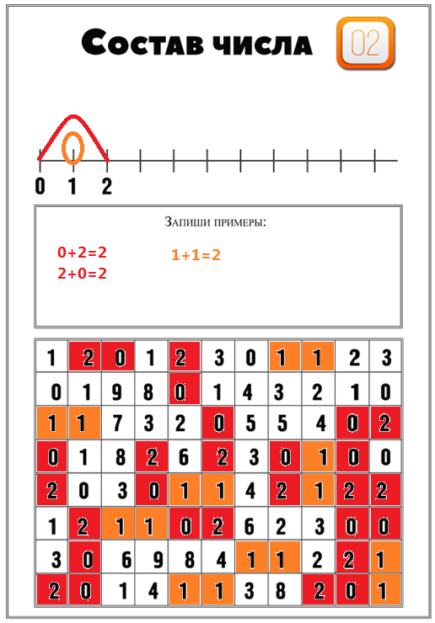
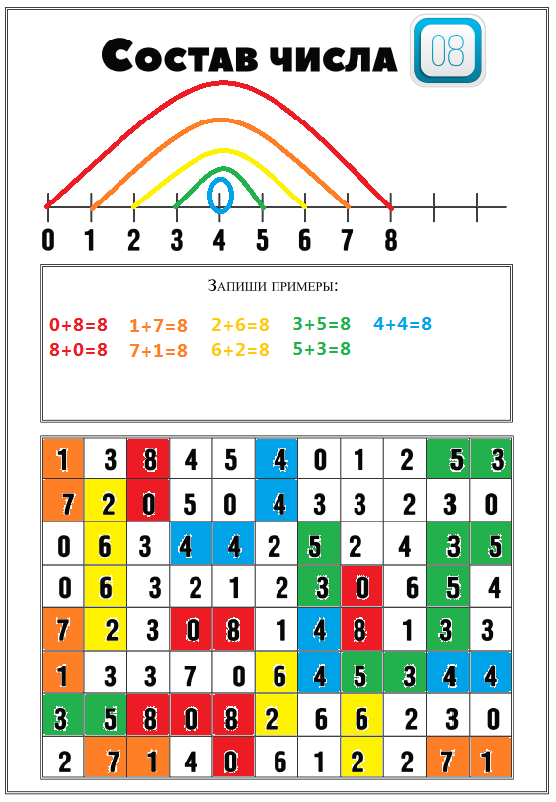
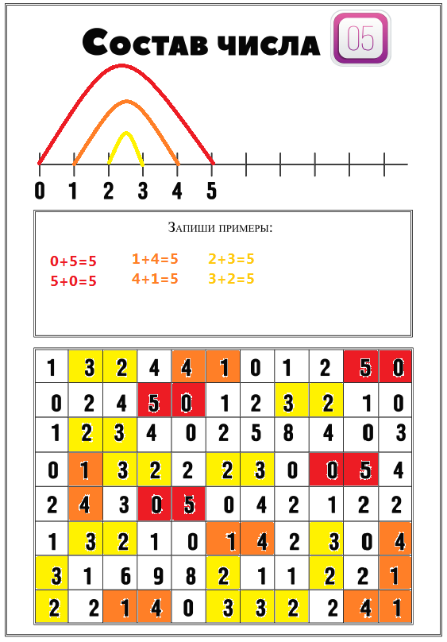
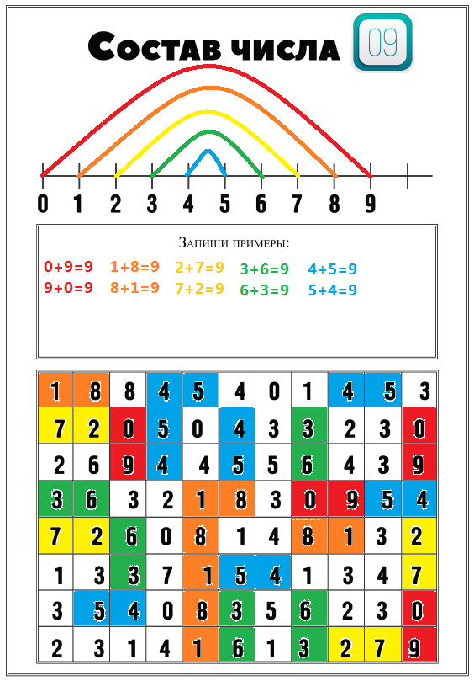
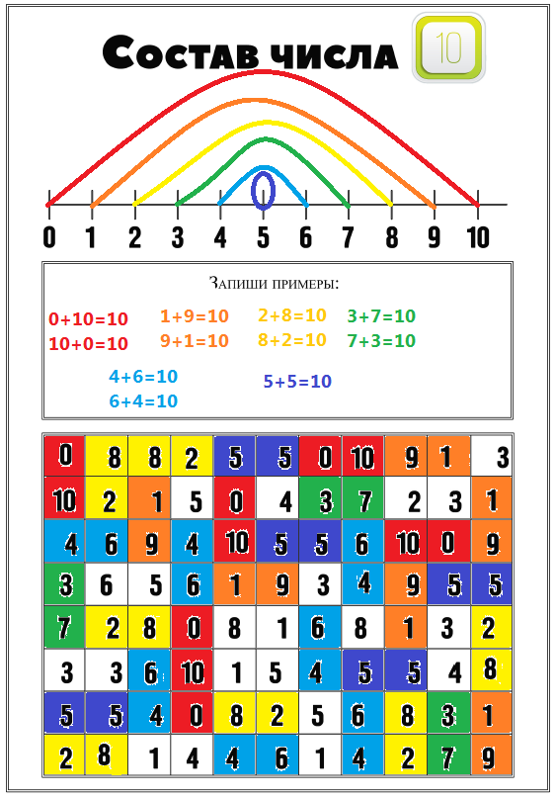
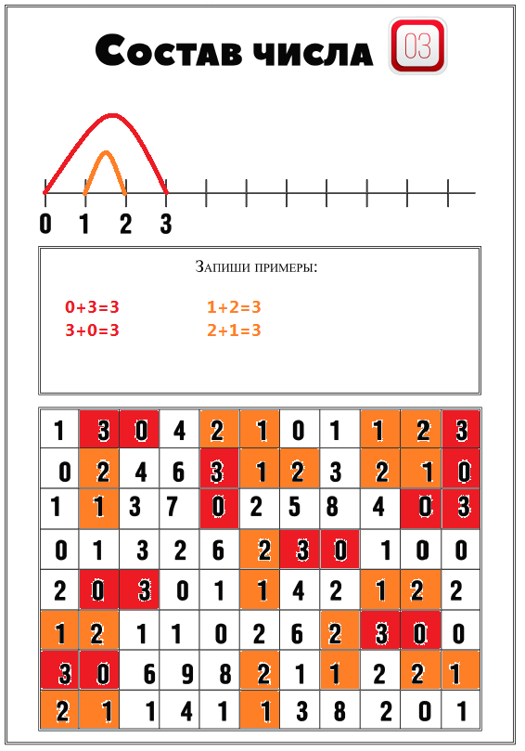

Slide 6
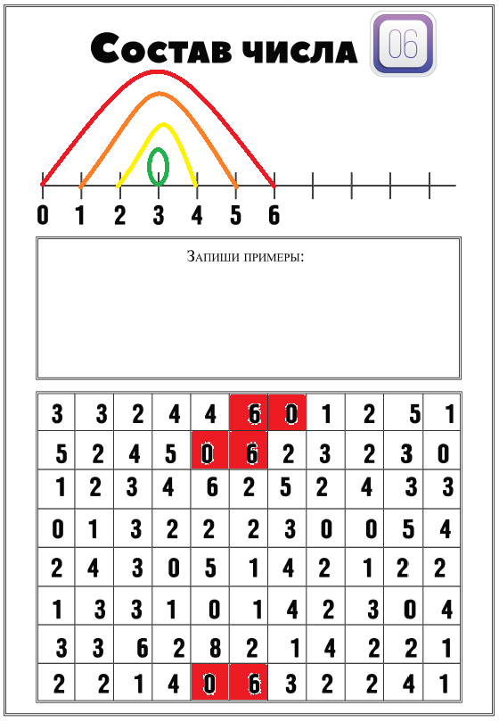
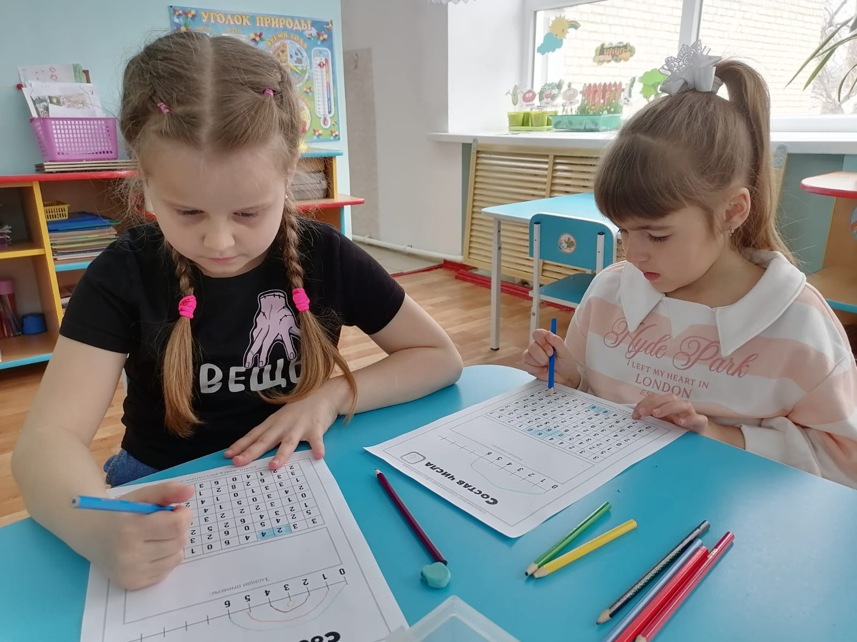
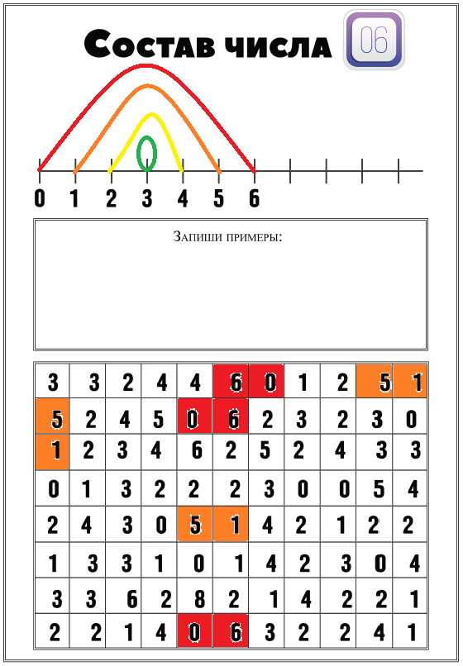
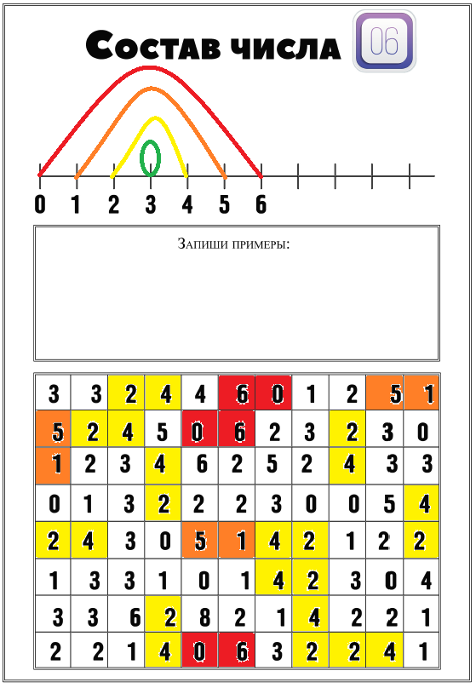

Slide 7
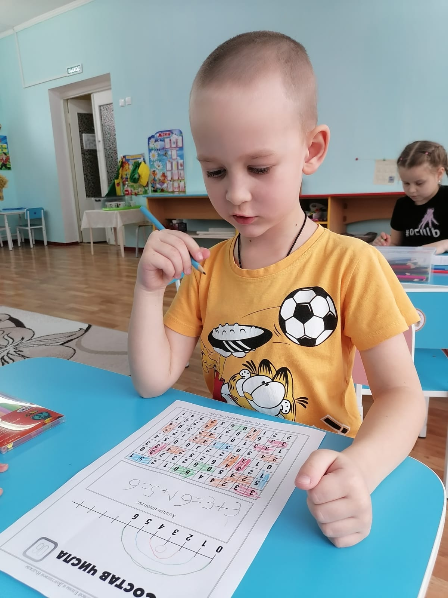
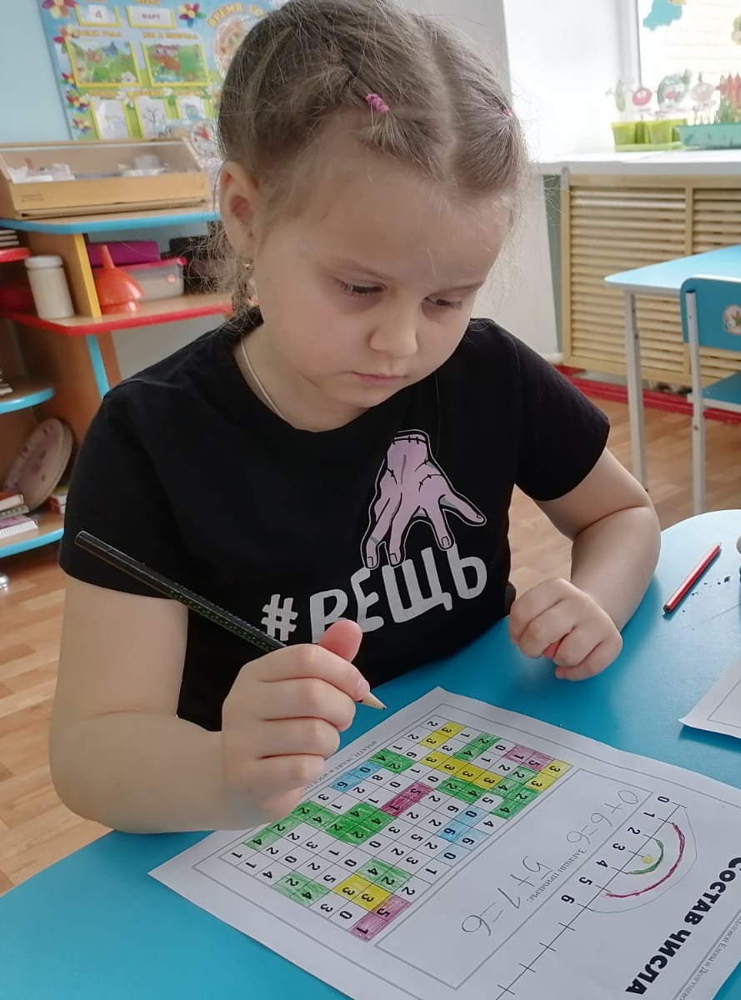

Slide 8
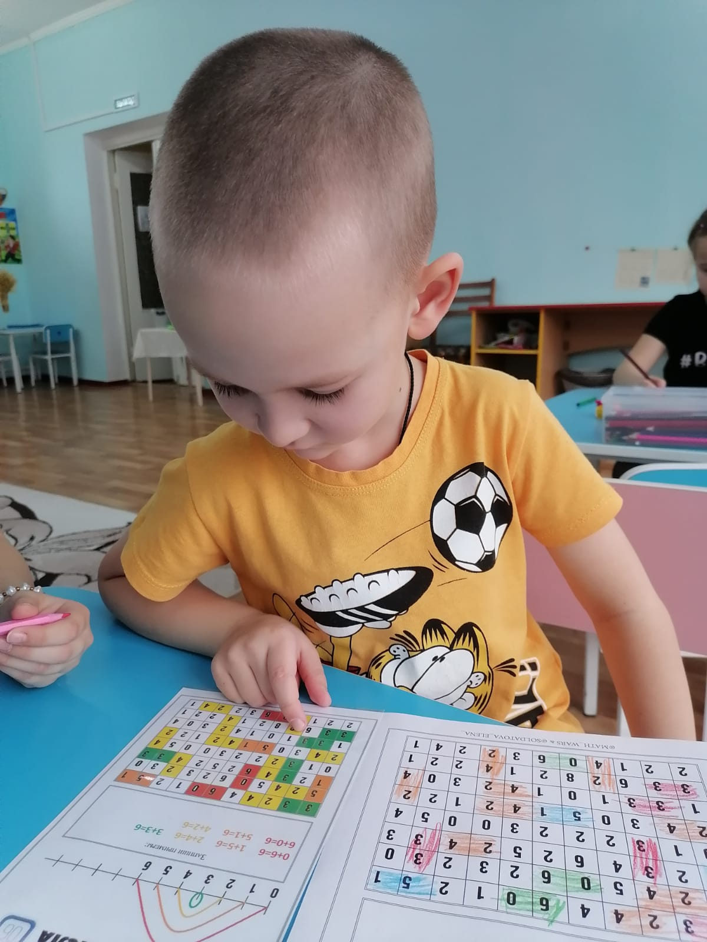
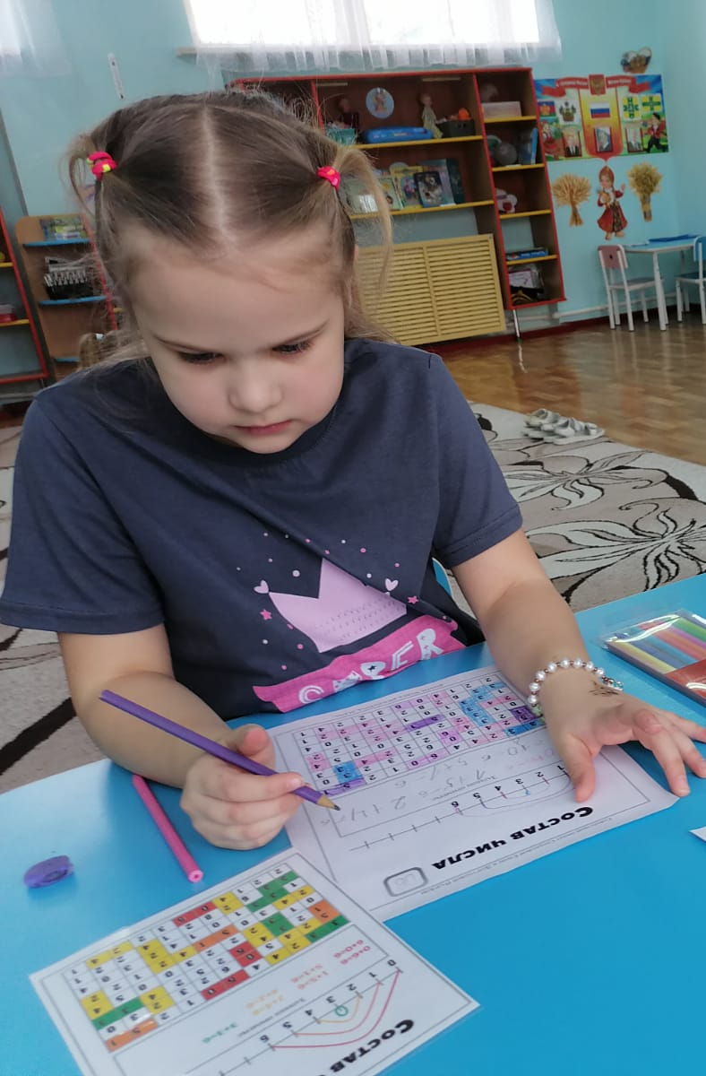

Slide 9
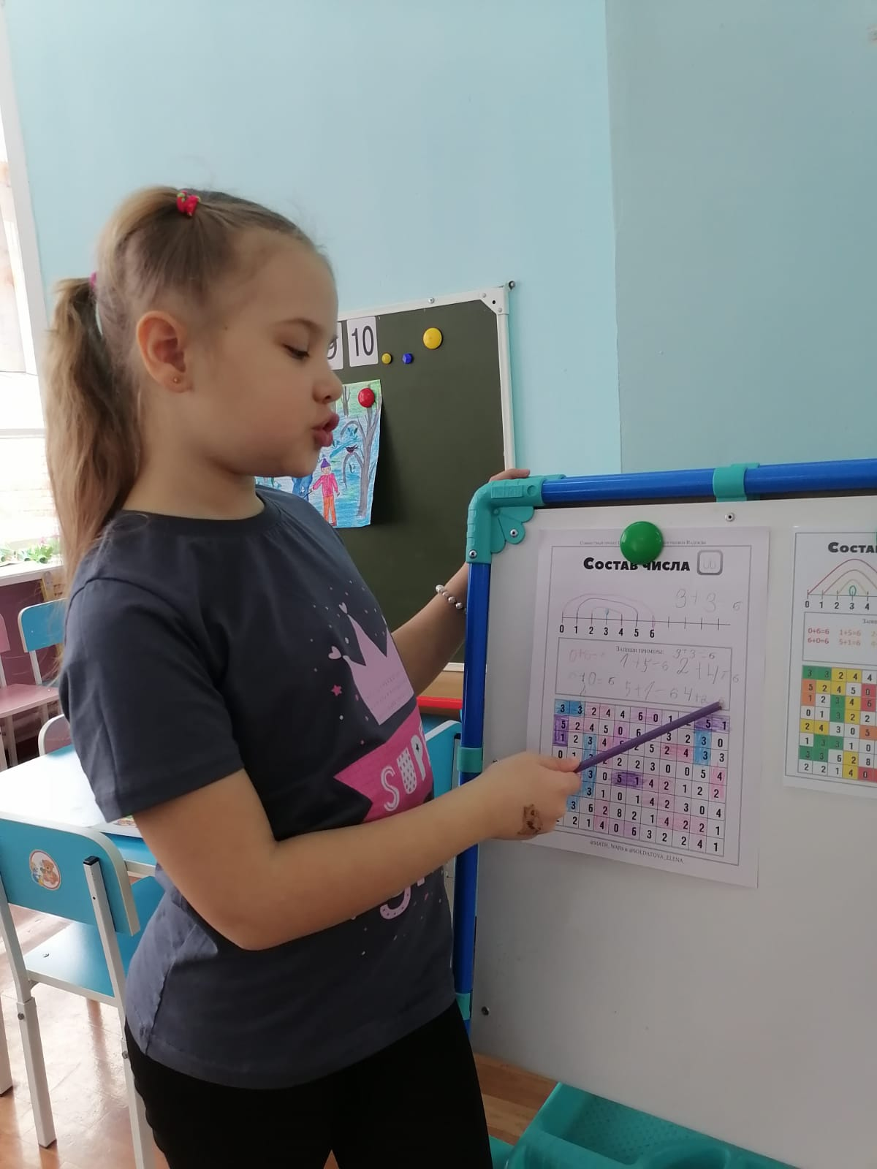
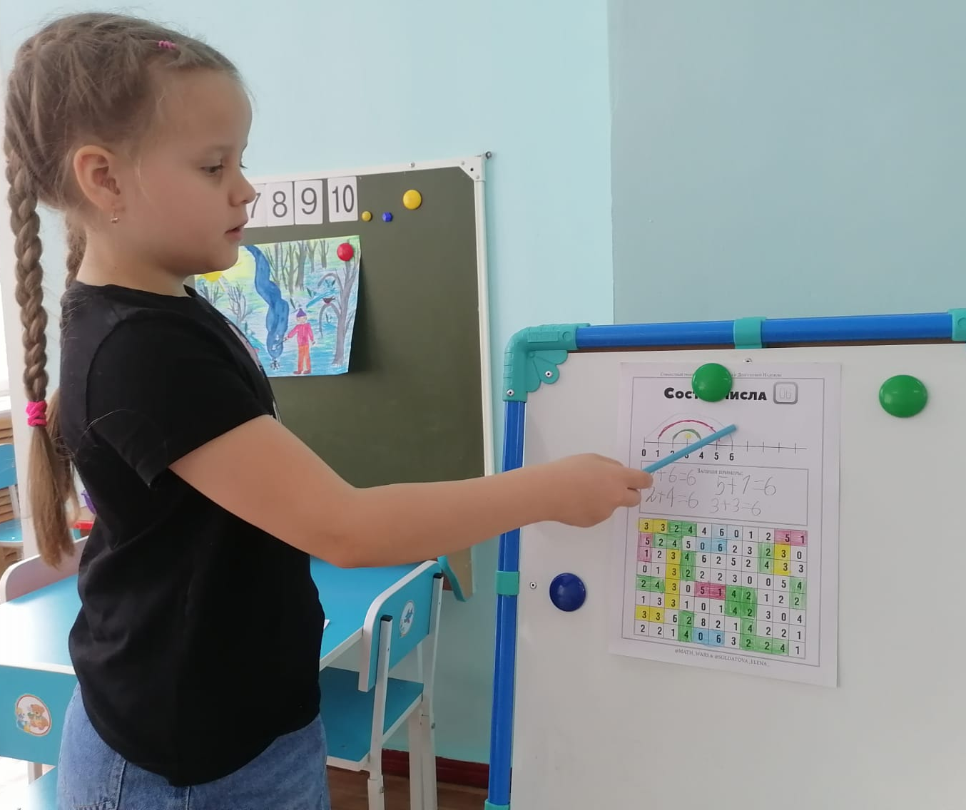

Slide 10


Спасибо за внимание!

